Slide 1

Российская стратегия кибербезопасности в поисках оптимальных партнерств и решений
Галина Никипорец-Такигава
Захарова Анна
Филатов Олег
НИУ Высшая школа экономики

Slide 2
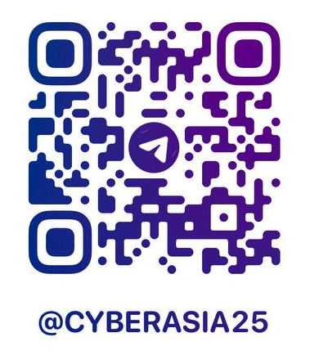

«Национальные и региональные стратегии и институты кибербезопасности стран Восточной и Юго-Восточной Азии» НУГ «АСЕАН+, БРИКС+, НАТО+: перспективы азиатской интеграции в новом мировом порядке»
наш ТГ
наш сайт

Slide 3
Глобальный интернет как одна из основ американоцентричного миропорядка
Корневые серверы системы доменных имен (Корпорация по управлению доменными именами и IP-адресами) находятся в США
Крупнейшие IT-корпорации находятся в США
США активизируют укрепление киберблока против фрагментации интернета, американоцентричного интернета - Декларация о будущем интернета 2022 г.

Slide 4
Два основных подхода к национальной кибербезопасности
Два подхода
«Американоцентричный
Киберсуверенный

Slide 5

01
Россия
Поиск уникального пути и фрагментарный опыт: баланс между американоцентричностью интернета и суверенностью

Slide 6
Россия и Китай: стратегическое киберсотрудничество в XXI веке
Переход к многополярному цифровому порядку
Ответ на западную нормативную гегемонию в кибепространстве - беспрецедентное санкционное давление с Запада и резкая смена курса, цифровой “поворот на Восток”
Рост роли глобального Юга и техноальянсов - необходимость альтернативной модели, отличной от западного цифрового колониализма

Slide 7
Россия: внутренняя цифровая трансформация
Закон о «суверенном Рунете» (2019)
DPI, локализация данных, расширение функций Роскомнадзора
Фокус: защита инфраструктуры, контроль над информацией
Акцент на импортозамещении и суверенитете

Slide 8
02
Китай
Стратегический партнер и тренд-сеттер в мировой кибербезопасности

Slide 9

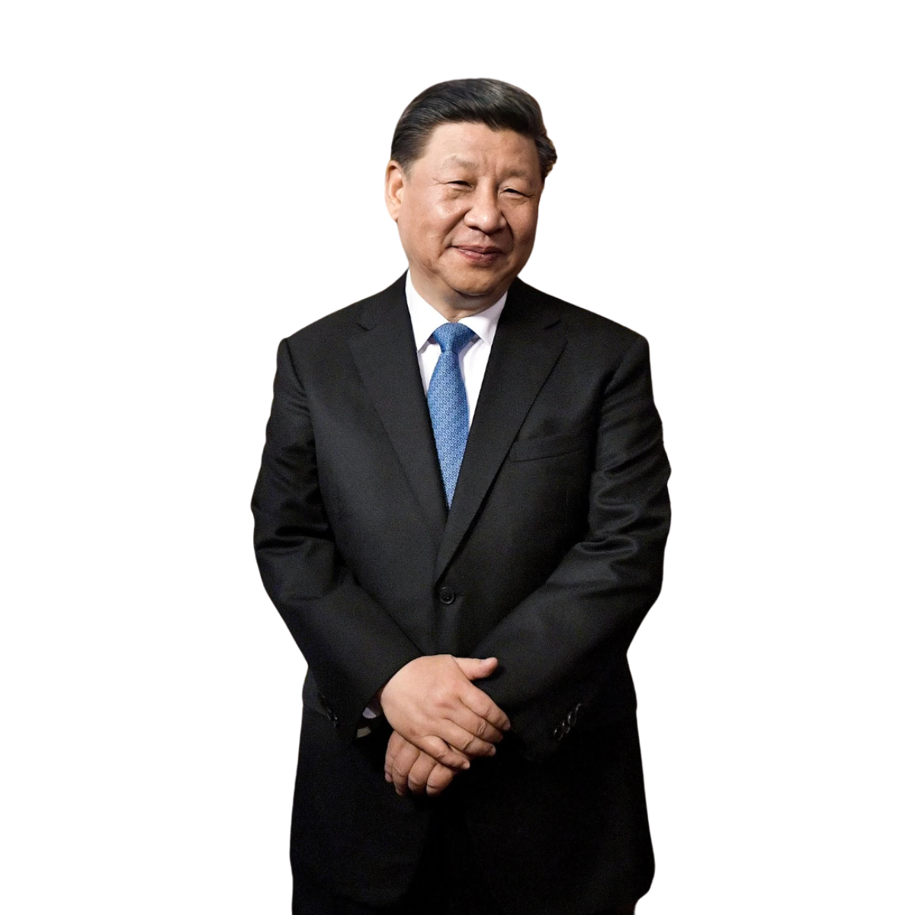
Речь Си Цзиньпина на форумах по кибербезопасности и информатизации
«Космос и киберпространство стали новыми командными высотами для стратегической конкуренции между всеми сторонами». «Мы должны занять глобальную позицию, систематически и проактивно планировать развитие кибербезопасности на национальном стратегическом уровне и твердо взять в свои руки стратегическую инициативу в международной конкуренции на новом этапе развития искусственного интеллекта.

Slide 10
Внутренний фундамент: иерархия и контроль
Централизация: КПК, CAC, силовые ведомства
Законы: Кибербезопасность, Персональные данные, Информация
Цель: стабильность, контроль, национальный суверенитет
Основа: идеология

Slide 11
Законодательная иерархия
«План развития искусственного интеллекта нового поколения 2017», Интернет+, Белая книга больших данных, «Сделано в Китае – 2025», «План развития индустрии больших данных», «13-й пятилетний план социально-экономического развития КНР (2016–2020)» и др.
Национальные планы, конвенции и стратегии
Закон о защите персональной информации (中华人民共和国个人信息保护法, PIPL), Закон о безопасности данных (中华人民共和国数据安全法, Data Security)
Основные законы о безопасности данных
«Основные требования безопасности к услугам генеративного ИИ» (TC260-003), «Положения об управлении алгоритмическими рекомендациями в интернет-сервисах», «Меры по управлению услугами генеративного искусственного интеллекта» и т.д.
Распоряжения (guidelines), локальные акты и положения

Slide 12
Национальные стратегии развития (экономика, патенты, в т.ч. военная индустрия)
Комплексная
национальная
мощь (综合国力)
Динамическая законодательная база
и разветвленный административный аппарат
Наука и технологии

Slide 13
Ключевые принципы регулирования кибербезопасности в Китае
Модерация контента
Защита персональных данных
Алгоритмическое управление (Безопасность, Этика, Прозрачность)
Проактивное применение технологий в системах контроля и фильтрации (MLPS 2.0, Great Firewall, Golden Shield)

Slide 14
Международная экспансия модели КНР
Экспорт технологий: Huawei, ZTE, Hikvision — Африка, Азия, Латинская Америка
«Цифровой Шёлковый путь»: инфраструктура + зависимости от стандартов КНР
Принцип киберсуверенитета — продвигается в ООН, ITU, WIC, GDSI 2025, Белая книга по нацбезопасности 2025.
Китай предлагает другим странам не просто оборудование, а модель цифрового управления (концепция: Пекинский консенсус)
119 стран поддержали инициативы КНР, включая РФ.

Slide 15
Альянсы и негласные коалиции
Китай выстраивает коалиции развивающихся стран, обеспокоенных цифровым колониализмом.
Через БРИКС и GDSI (Global Security Initiative) продвигает создание наднациональных институтов (киберполиция, единые правила).
Ведёт прагматичный диалог и с отдельными странами (Германия, Индонезия) — по трансграничным данным и стандартам. Строит собственную архитектуру с уникальными нормами и стандартами, опираясь на суверенность и безопасность

Slide 16
История сотрудничества РФ и КНР
2009: ШОС – первая инициатива
2011: Кодекс поведения в ООН
2015: соглашение о кибербезопасности (практическая основа)
С 2022: усиление партнерства на фоне санкций и изоляции
Принцип киберсуверенитета вместо глобальной свободы
GDSI и GSI — китайские инициативы, поддержанные РФ
Противодействие «американоцентричному» подходу

Slide 17
Технологическое сближение
Россия перенимает китайский опыт: • DPI-фильтрация • Единый мессенджер c идентификацией, аналог WeChat, усиление защиты ИКТ, переход на локализованные ПО (Astra Linux)
Huawei — ключевой партнёр в 5G и сетевой инфраструктуре
Поддержка национальных юрисдикций над данными
Курс на создание альтернативной цифровой архитектуры, независимой от западных разработок и контроля

Slide 18
Развитие отечественного мессенджера
Внедрение сервисов по получению государственных и коммерческих услуг
Интеграция с ключевыми платформами e-governance - “Госуслугами” и ЕСИА
Возможность подписания документов с использованием электронной подписи
Развитие интегрированной системы цифровых платежей ?

Slide 19
Опыт о.Тайваня в обеспечении кибербезопасности
Закон о менеджмента в сфере кибербезопасности - 2019 г.: делит всю инфраструктуру острова на пять категорий (A, B, C, D, E), определяя разные уровни критической важности, подотчетности правительству и степени экстренности реагирования на кибератаки; обязывает всех интернет-провайдеров и операторов критической инфраструктуры передавать профильным государственным институциям всю необходимую информацию, находиться в круглосуточной коммуникации.
Официальный запрет на любые формы инвестиций в компании в сфере кибербезопасности для компаний из материкового Китая, Гонконга и Макао, а также на любые формы работы (сотрудничества) китайских физических и юридических лиц в (с) профильными организациях в сфере кибербезопасности на острове Тайвань.
Регулярное проведение “Дней кибербезопасности Тайваня” в странах западной ориентации как платформы для укрепления коалиции сторонников Тайваня и усиления сотрудничества в сфере кибербезопасности.

Slide 20
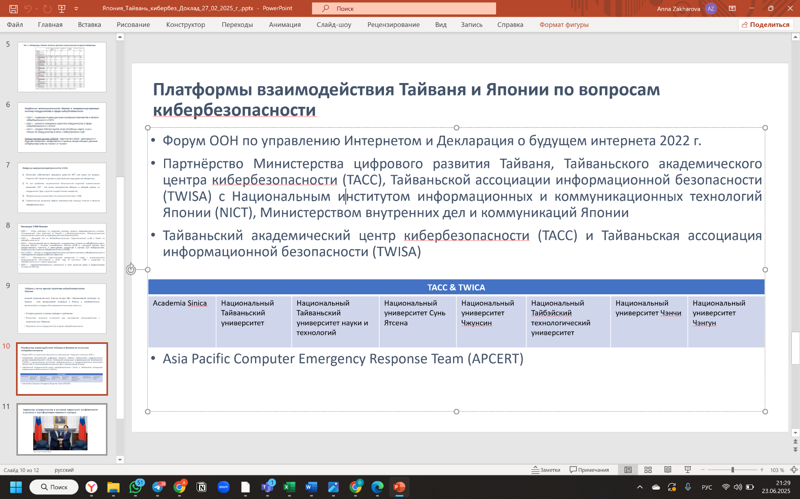
Опыт о.Тайваня в обеспечении кибербезопасности
Централизованная система координации исследований в сфере кибербезопасности - Академический центр исследований в сфере кибербезопасности Тайваня

Slide 21
Спасибо за внимание!
Галина Никипорец-Такигава
Захарова Анна
Филатов Олег
НИУ Высшая школа экономики

Slide 22
СЛЕДИТЕ ЗА НАШИМИ СОЦСЕТЯМИ
наш ТГ
наш сайт

